Slide 1
新势力中考
专题十七:最短路径——阿氏圆(PA+k·PB型) 定圆型轨迹问题探究

Slide 2
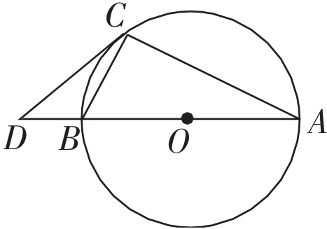
专题导入
【导例】1.如图,AB为⊙O直径,点C在⊙O上,点D在AB的延长线上,∠BCD＝∠CAD,若AB＝4,DB＝1,则CD＝________．

Slide 3

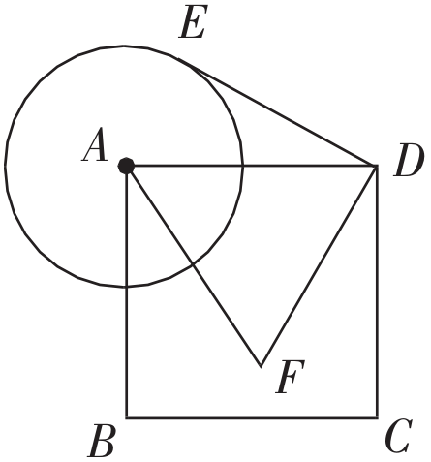
2.如图,已知正方形ABCD的边长为2,以点A为圆心,1为半径作圆,E是⊙A上的任意一点,将点E绕点D按逆时针方向旋转90°得到点F,则线段AF的长的最小值________．

Slide 4
方法点睛
几何“PA + k·PB”型的最值问题,如图1 .
已知平面上两点 A,B,则所有满足 PA+ k·PB
(k≠1,且 k 为正数)的点P,若点 P 的轨迹是一个圆,即当点 P 在圆周上运动此时所求的最短路径问题称之为“阿氏圆”(阿波罗尼斯圆)问题．
当“PA + k·PB”的值最小时,P 点的位置如何确定?

Slide 5
分析:如图2所示,⊙O的半径为r,点A,B都在圆外,
P为⊙O上的动点,已知r=k·OB,连接PA,PB,则如图2所示,在线段OB上截取OC使OC=k·r,则可说明△BPO∽△PCO,即k·PB=PC．因此,求
“PA+ k·PB”的最小值转化为求“PA + PC”的最小值,即A,P,C三点共线时最小(如图3示)．

Slide 6
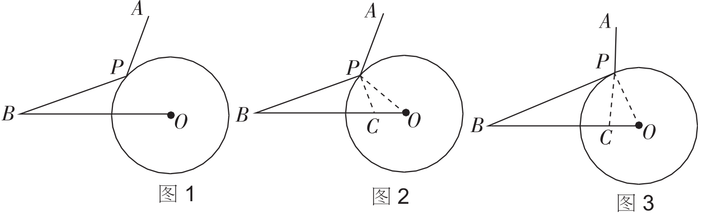

Slide 7



“阿氏圆”解题一般步骤:
(1)连接动点P至圆心O(将系数不为1的线段的两个端点分别与圆心相连接),即连接OP,OB;
(2)计算出所连接的这两条线段OP,OB的长度;
(3)计算这两条线段长度的比 =k;
(4)在OB上取点C,使得 = ,
即:半径的平方=原有的线段×构造线段;

Slide 8
(5)连接AC与⊙O的交点即为点P．
解题思路:构造出新的线段,使其等于k·PB．
构造方法:常在圆心与已知定点上找点,构造子母型相似三角形,借助相似比将k·PB转化

Slide 9




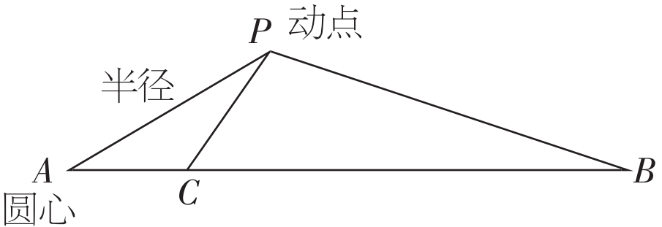
注意:一般系数a满足0＜a＜1时直接构造,若a＞1时,需要先提取系数,如PA+2PB=2( PA+PB),
PA+ PB= ( 2)PA+PB)．

口决:路径成最短,折线变直线

Slide 10

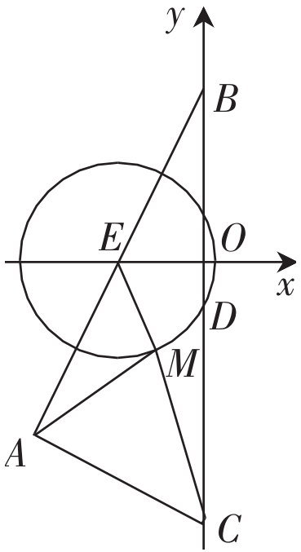
典例精讲
类型一:PA+kPB型——点在圆上运动
【例1】已知A(-4,-4),B(0,4),C(0,-6),D(0,1),
AB与x轴交于点E,以点E为圆心,ED长为半径作圆,点M为⊙E上一动点,求CM+ AM的最小值．

Slide 11




【分析】如何转化 AM是本题的难点,注意到由条件知在M的运动过程中,EM∶AE＝1∶2保持不变,从而想到构造相似三角形,使之与△AEM的相似比为1∶2,这样便可实现 AM的转化,在EA上截取EN= EM.即可得△EMN∽△EAM,再得MN= AM．显然,MN+CM的最小值就是定点N,C之间的最短路径．

Slide 12

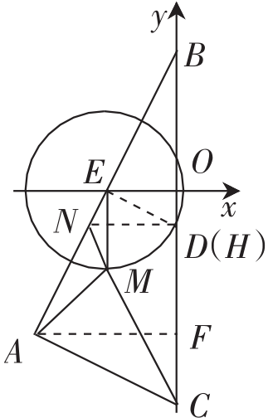
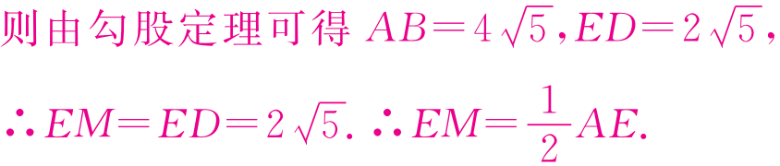

Slide 13
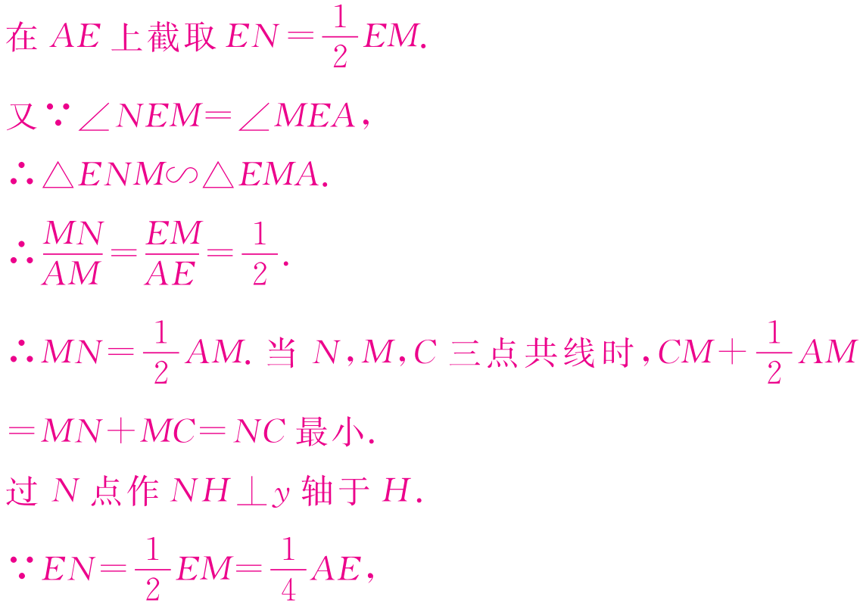

Slide 14
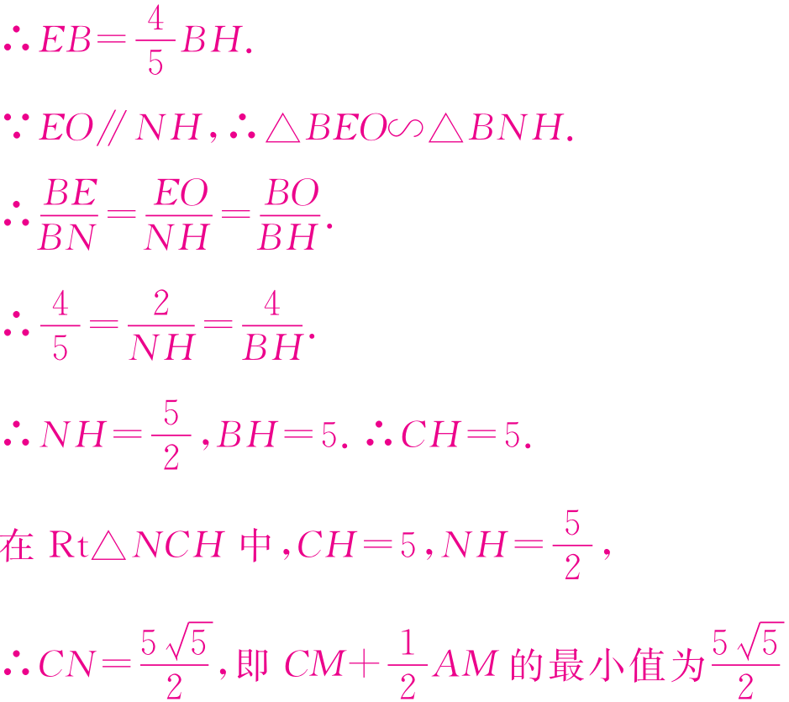

Slide 15
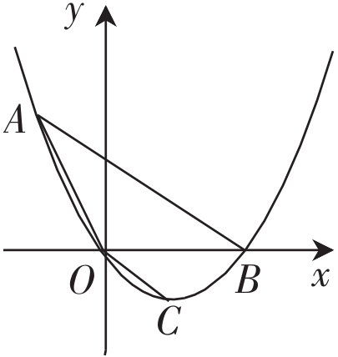
类型二:与旋转有关的阿氏圆问题
【例2】如图,顶点为C的抛物线y=ax²+bx(a＞0)经过点A和x轴正半轴上的点B,连接OC,OA,AB,已知OA=OB=2,∠AOB=120°．

Slide 16
(1)求这条抛物线的解析式;
【分析】(1)根据AO=OB=2,∠AOB=120°,求出A点坐标,以及B点坐标,进而利用待定系数法求二次函数解析式;

Slide 17
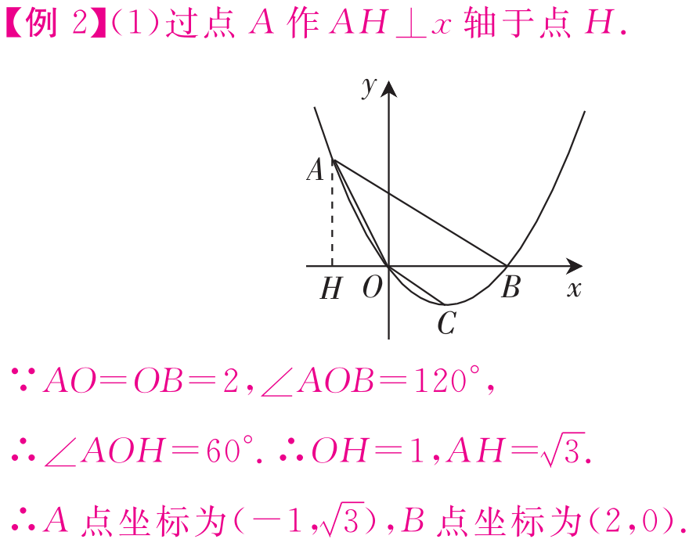

Slide 18
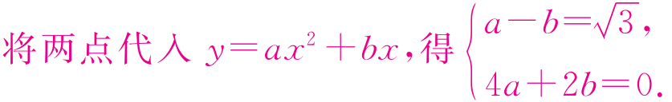
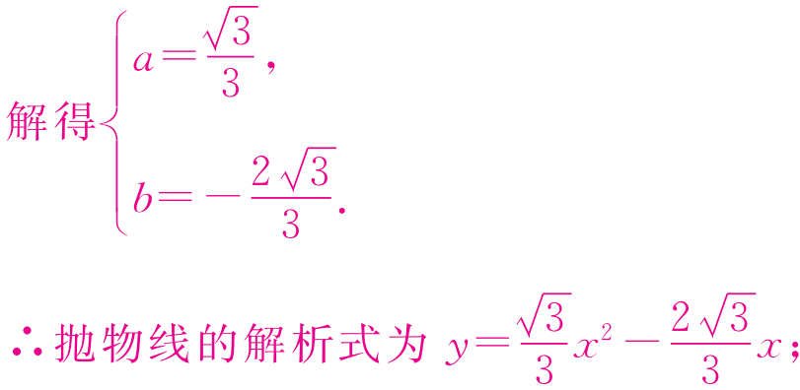

Slide 19
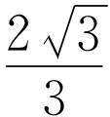

(2)过点C作CE⊥OB,垂足为E,点P为y轴上的动点,若以O,C,P为顶点的三角形与△AOE相似,求点P的坐标;
【分析】(2)分析可得∠EOC=30°,由OA=2OE,
OC= ,推出当OP= OC或OP′=2OC时,△POC与△AOE相似;

Slide 20
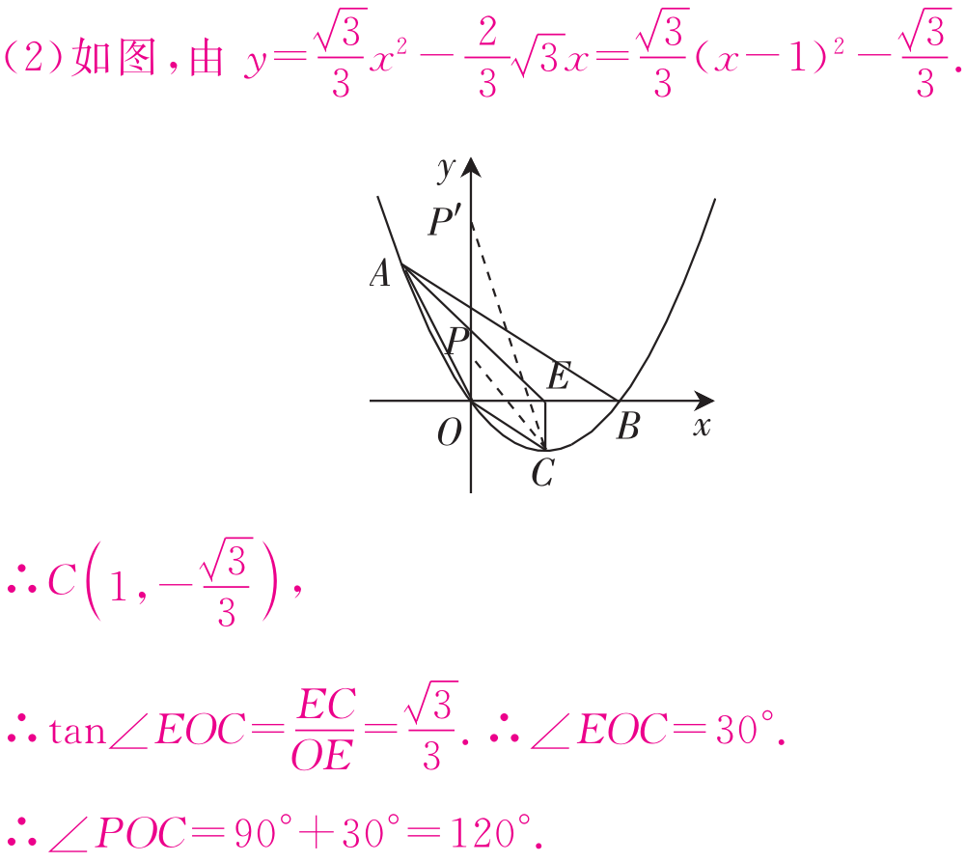

Slide 21
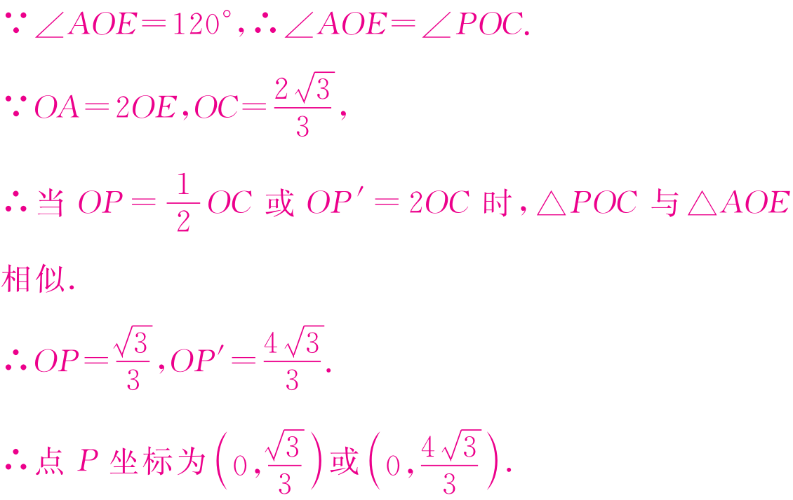

Slide 22


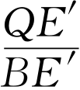
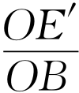




(3)若将(2)的线段OE绕点O逆时针旋转得到OE′,旋转角为α(0°＜α＜120°),连接E′A,E′B,求E′A+ E′B的最小值．
【分析】 (3)取Q( ,0),连接AQ,QE′．由△OE′Q∽△OBE′,推出 = = ,
推出E′Q= BE′,推出AE′+ BE′=AE′+QE′,由AE′+E′Q≥AQ,推出E′A+ E′B的最小值就是线段AQ的长.

Slide 23
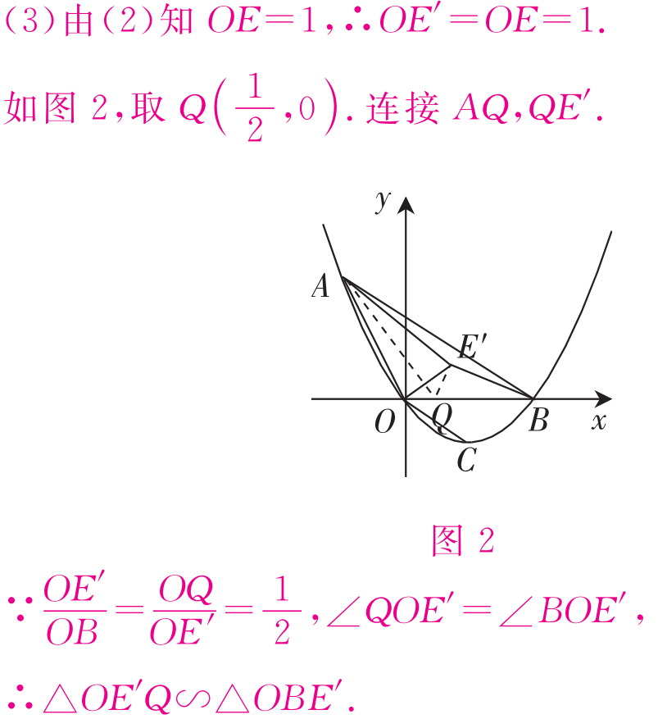

Slide 24
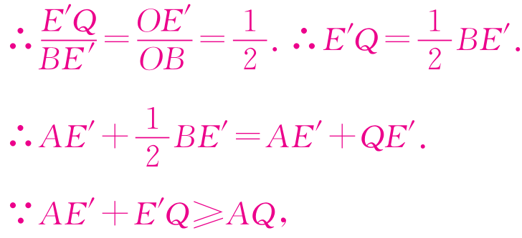
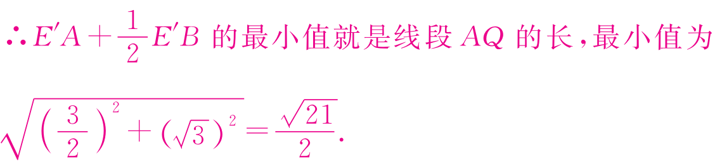

Slide 25

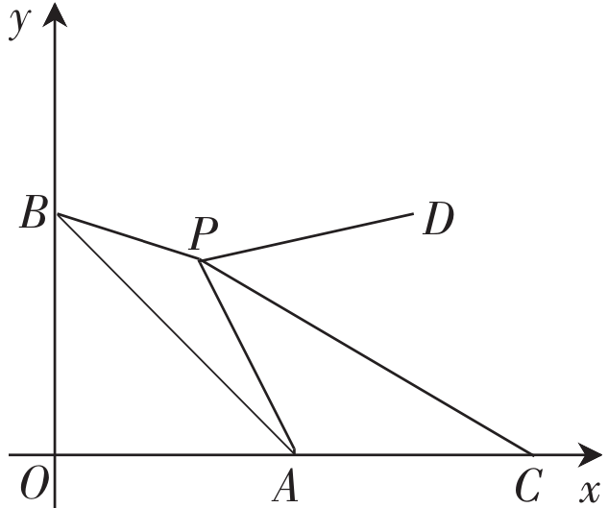
专题过关
1.在平面直角坐标系中,
A(2,0)B(0,2),C(4,0),D(3,2),点P是△AOB外部的第一象限内一动点,且∠BPA=135°,则2PD+PC的最小值为________．

Slide 26
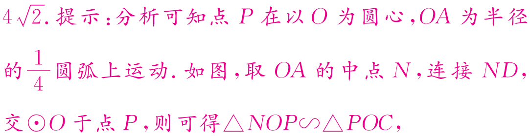
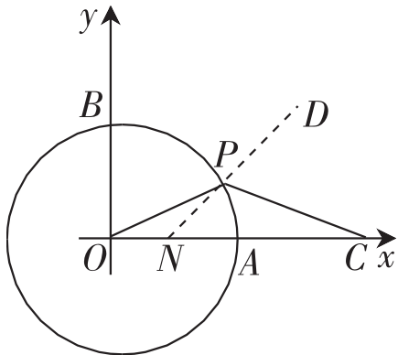

Slide 27
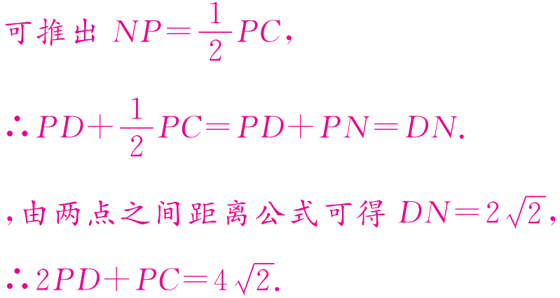

Slide 28


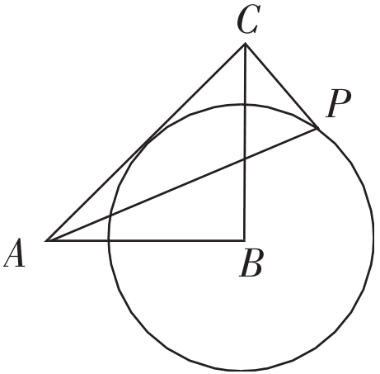
2.如图,在△ABC中,∠B=90°,AB=CB=2,以点B为圆心作圆与AC相切,点P为⊙B上任意一动点,则PA+ PC的最小值为________．

Slide 29
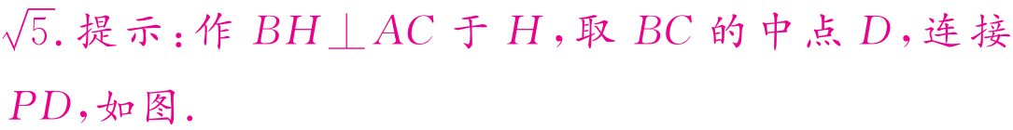
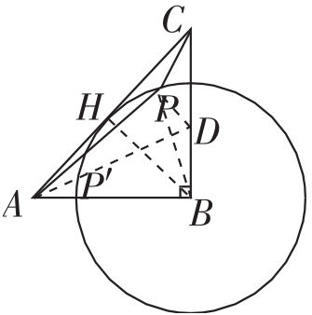
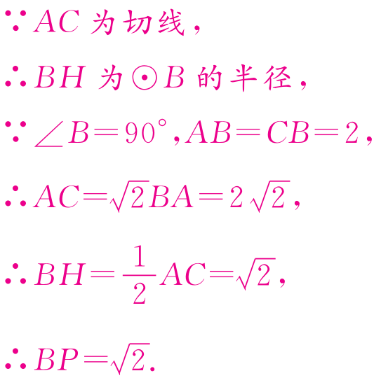

Slide 30
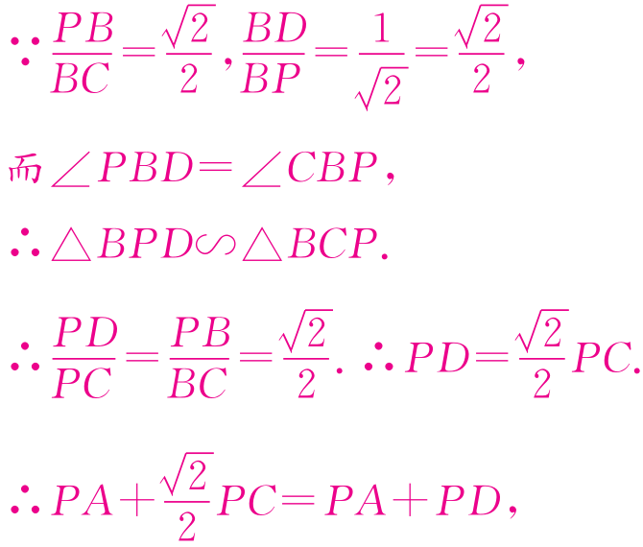

Slide 31
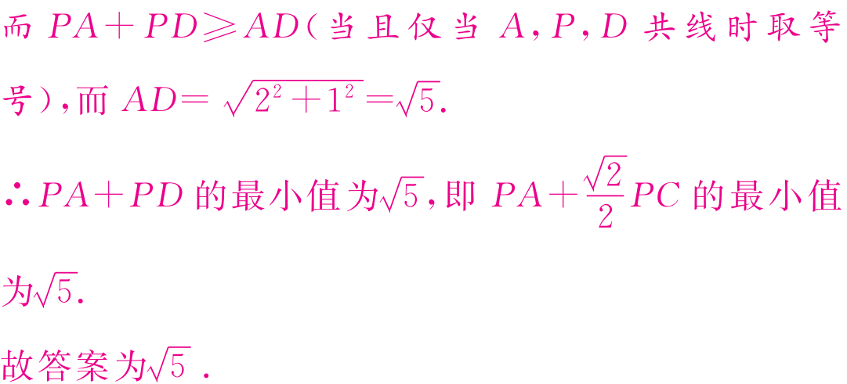

Slide 32

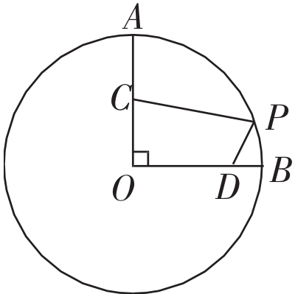
3.如图所示,点A,B在⊙O上,且OA=OB=6,OA⊥OB,
C是OA的中点,点D在OB上,且OD=4,动点 P在⊙O上,则 PD+2PC的最小值为__________．

Slide 33
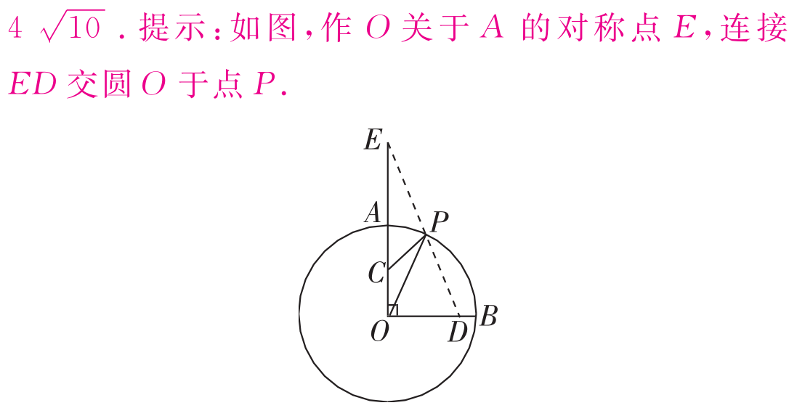

Slide 34



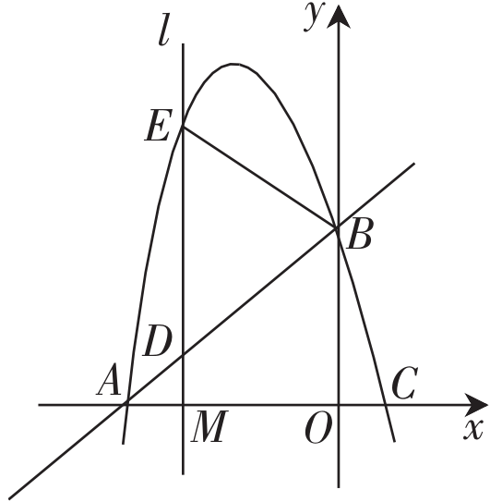
4.如图,抛物线y＝- x²+bx+c(b为常数)与x轴交于A,C两点,与y轴交于B点,直线AB的函数关系式为y＝ x+ ．

Slide 35
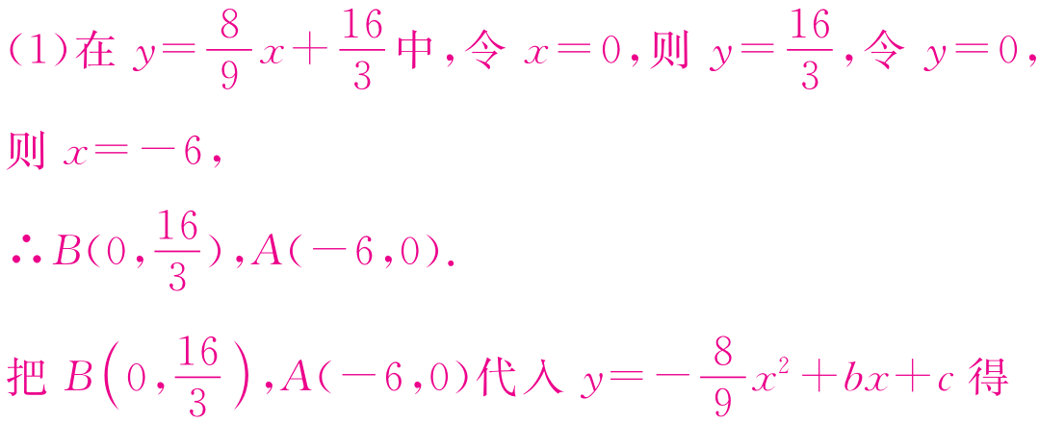
(1)求该抛物线解析式与C点坐标;

Slide 36
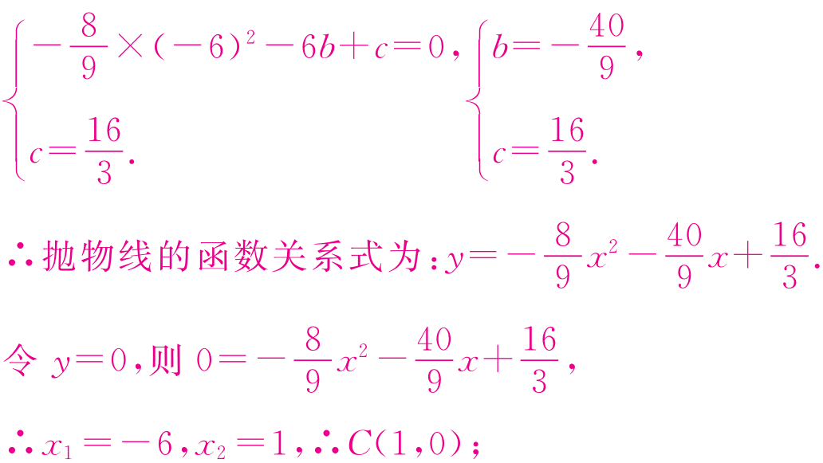

Slide 37
(2)已知点M(m,0)是线段OA上的一个动点,过点M作x轴的垂线l分别与直线AB和抛物线交于D,E两点,当m为何值时,△BDE恰好是以DE为底边的等腰三角形?

Slide 38
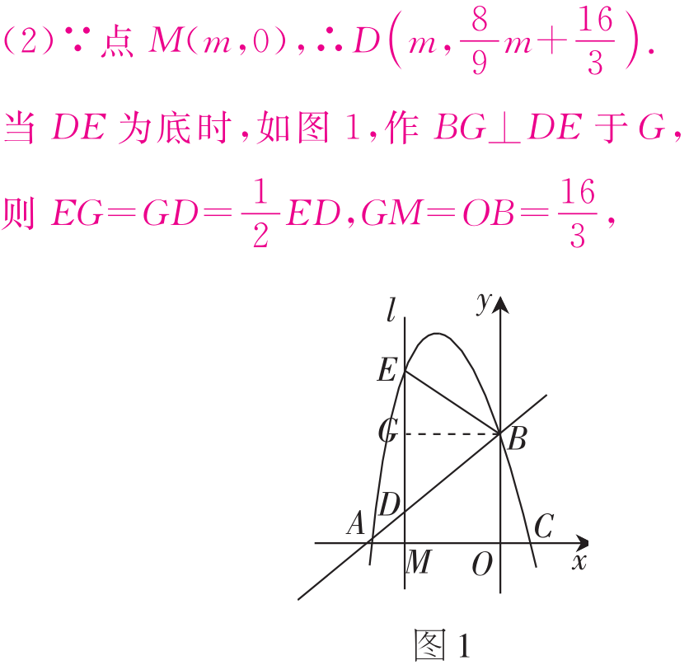

Slide 39
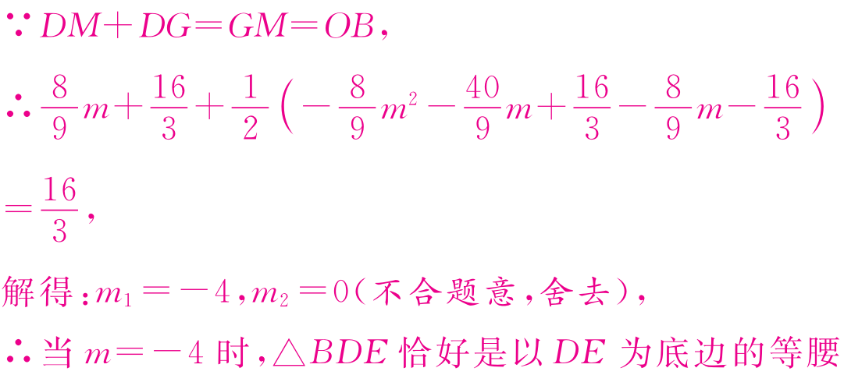


Slide 40

(3)在(2)问条件下,将OM绕原点O顺时针旋转得到ON(旋转角在0°到90°之间);
①探究:线段OB上是否存在定点P(P不与O,B重合),无论ON如何旋转, 始终保持不变,若存在,试求出P点坐标;若不存在,请说明理由;

Slide 41
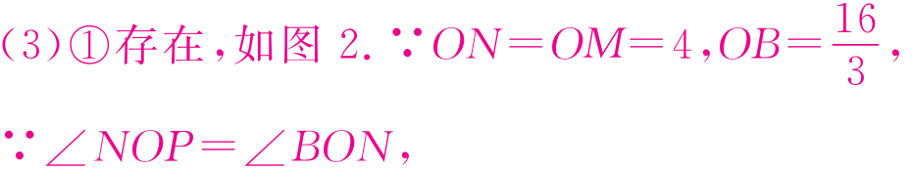
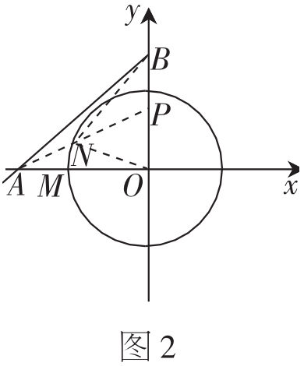
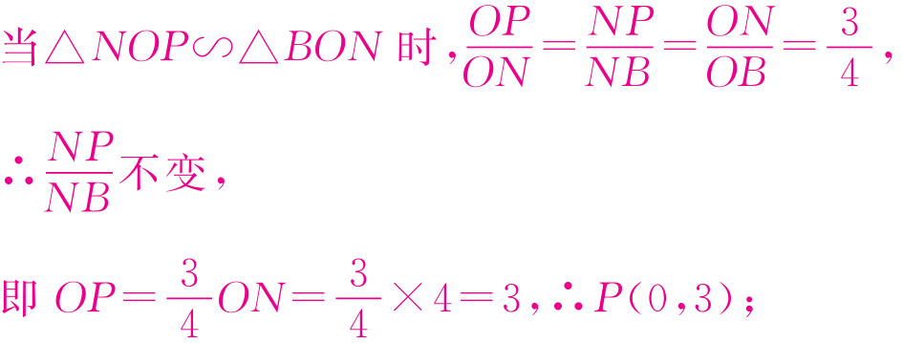

Slide 42
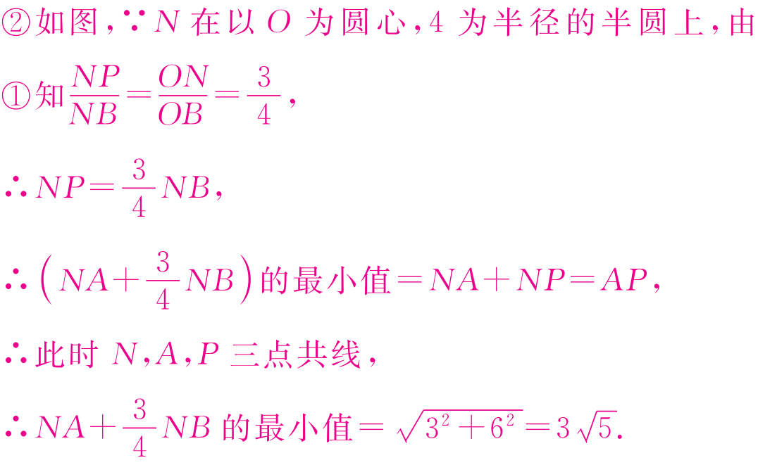
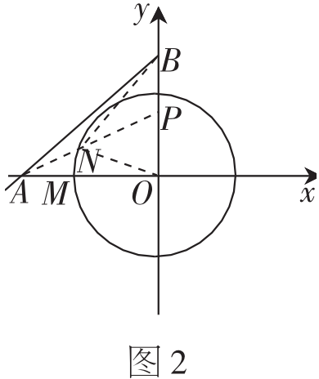
②试求出此旋转过程中,NA+(34)NB的最小值．

Slide 43
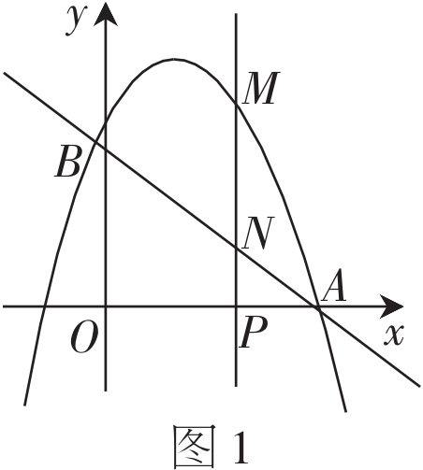
5．如图1,抛物线y＝ax²+(a+2)x+2(a≠0)与x轴交于点A(4,0),与y轴交于点B,在x轴上有一动点P(m,0)(0＜m＜4),过点P作x轴的垂线交直线AB于点N,交抛物线于点M．

Slide 44
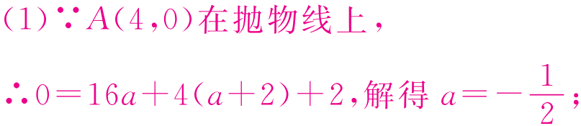
(1)求a的值;

Slide 45
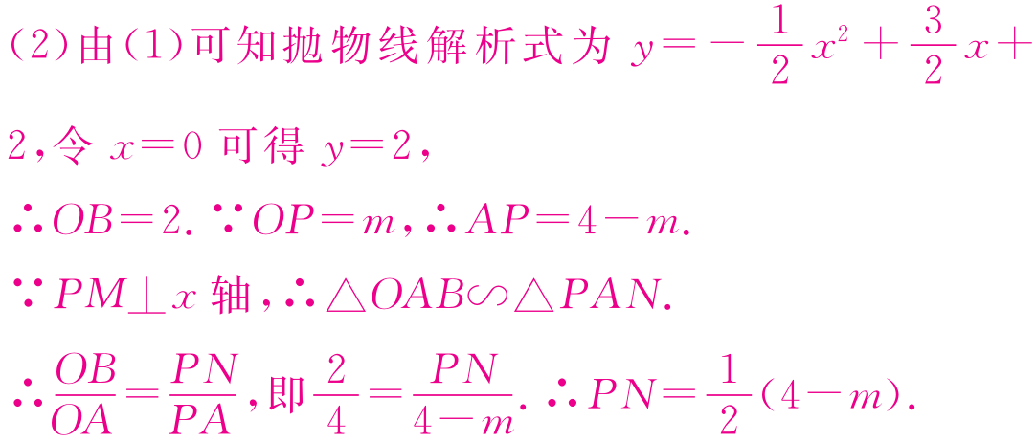
(2)若PN∶MN＝1∶3,求m的值;

Slide 46
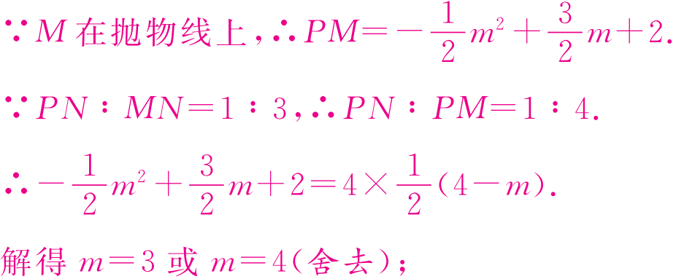

Slide 47

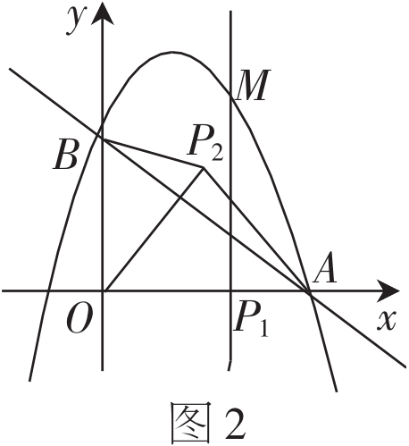
(3)如图2,在(2)的条件下,设动点P对应的位置是P₁,将线段OP₁绕点O逆时针旋转得到OP₂,旋转角为α(0°＜α＜90°),连接AP₂,BP₂,求AP₂+ BP₂的最小值．

Slide 48

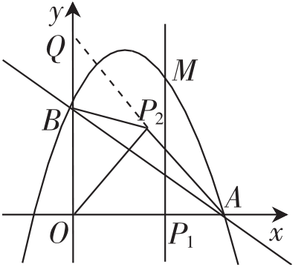
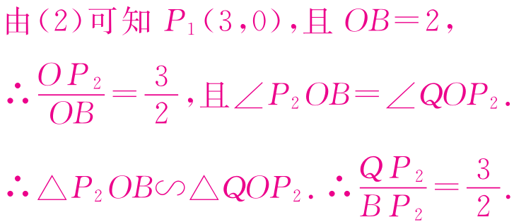

Slide 49


Slide 50

6．如图1,抛物线y=ax²+(a+3)x+3(a≠0)与x轴交于点A(4,0),与y轴交于点B,在x轴上有一动点E(m,0)(0＜m＜4),过点E作x轴的垂线交直线AB于点N,交抛物线于点P,过点P作PM⊥AB于点M．

Slide 51

(1)求a的值和直线AB的函数解析式;

Slide 52


Slide 53



(2)设△PMN的周长为C¹,△AEN的周长为C²,若 = ,求m的值;

Slide 54



Slide 55


(3)如图2,在(2)条件下,将线段OE绕点O逆时针旋转得到OE′,旋转角为α(0°＜α＜90°),连接AE′,BE′,求AE′+ BE′的最小值．

Slide 56




Slide 57


Slide 58


